Slide 1
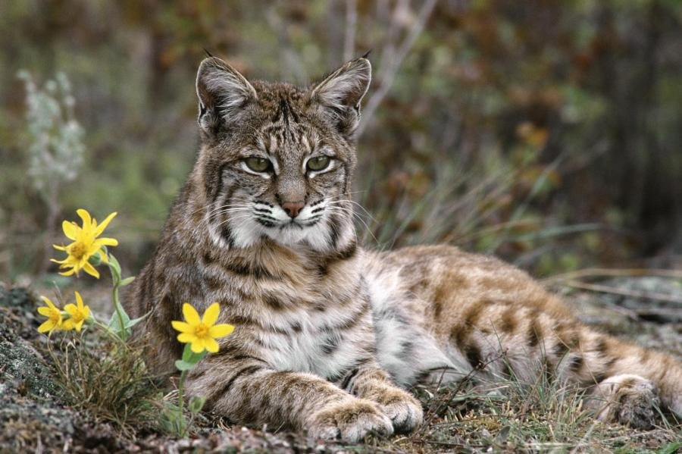
El lince IBÉRICO

Slide 2
ÍNDICE:
¿DÓNDE VIVE?
¿QUÉ COME?
CARACTERÍSTICAS.
¿CÓMO ES EL LINCE IBÉRICO?

Slide 3
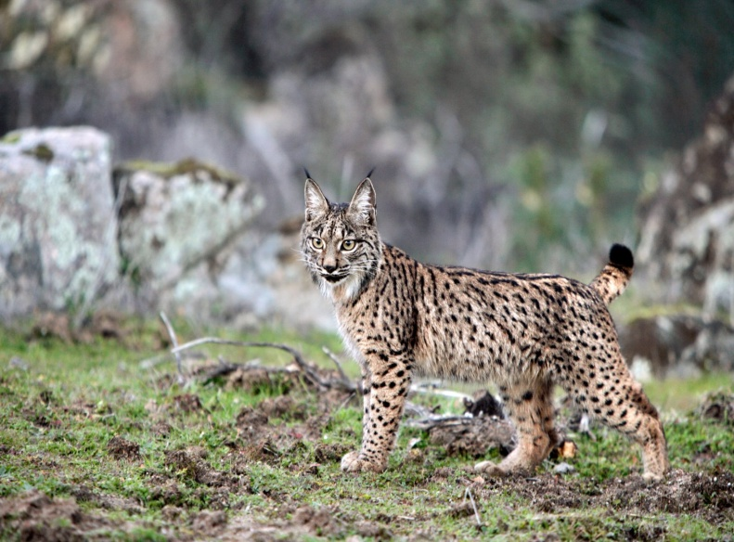
¿CÓmo es el lince ibérico?
El lince ibérico es de los animales salvajes más populares que existe dentro del rango de los felinos.
El lince ibérico tiene un aspecto algo robusto, sus patas son largas y tiene una cola corta que termina en una borla.

Slide 4
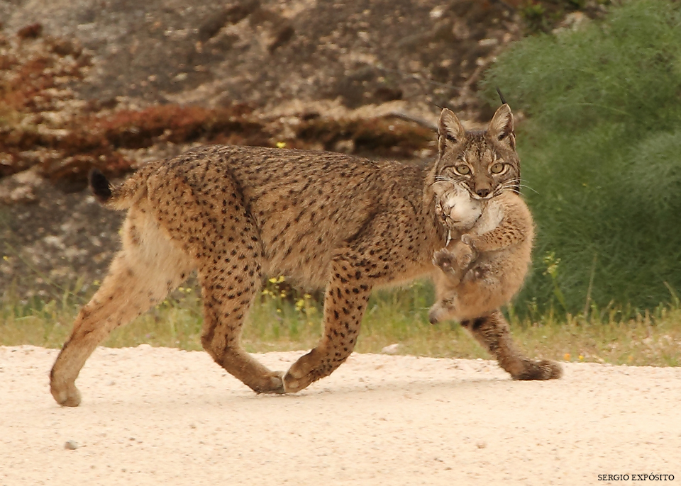
CARACTERÍSTICAS:
Tienen un muy buen sentido de la audición.
Son excelentes nadadores y a menudo se encuentran en el agua refrescándose. También se mueven en el agua para capturar peces de los que luego se alimentan.

Slide 5
¿DÓNDE VIVE?
Habitan exclusivamente en el hemisferio norte de la tierra en bosques altos con frondosos arbustos y hierbas altas. El lince boreal y canadiense viven en ambientes más fríos como bosques de coníferas y tundras; para eso poseen sus patas más grandes y con almohadillas más gruesas que los protegen de la nieve.

Slide 6
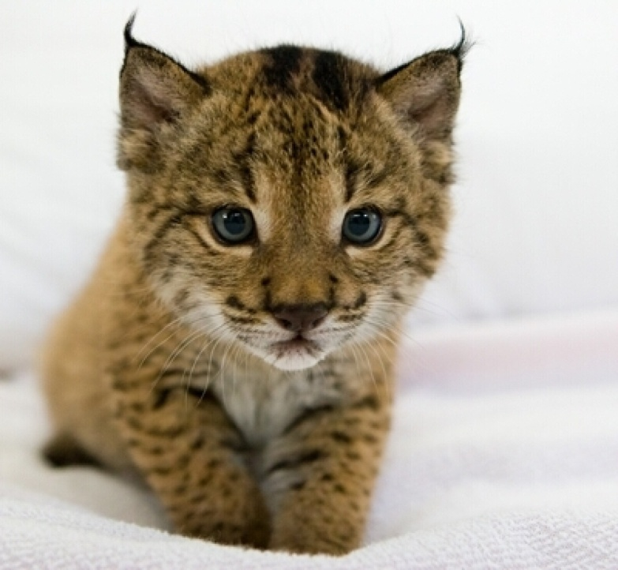
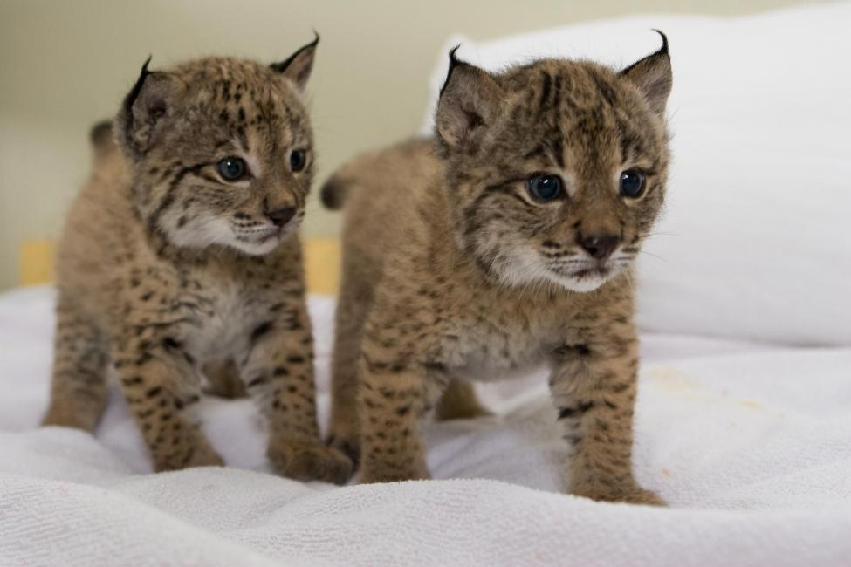
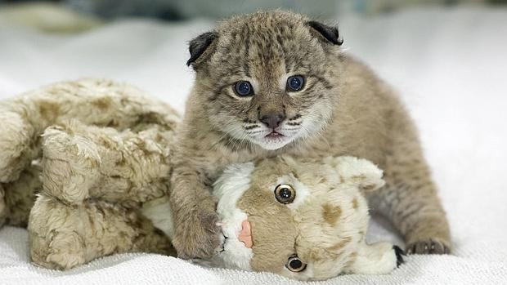
¿QUÉ COME?
Sus principales presas son los roedores como los ratones, venados, liebres, ovejas, ardillas, cabras, zorros, gato montés, crías de ciervos y aves, aunque no siempre corre con suerte para estas últimas.

Slide 7
Hecho por Mª José Diago Vilar-6ºA

